Slide 1
Базовые требования к общественным зданиям и сооружениям в отношении обеспечения их доступности для людей с ограниченными возможностями

Slide 2
Нормативные документы:
Закон Республики Казахстан от 13.04.2005 № 39 – III «О социальной защите инвалидов в Республике Казахстан»;
Конвенция ООН о правах инвалидов;
Межгосударственные строительные нормы МСН 3.02 – 05 – 2003 «Доступность зданий и сооружений для маломобильных групп населения»;
Свод правил СП РК 3.06-15-2005 «Проектирование зданий и сооружений с учетом доступности для маломобильных групп населения».

Slide 3
Элементы архитектурной среды
Территория объекта
Входная группа
Пути движения
Зона оказания услуг
Санитарно-бытовые помещения
Средства информации и телекоммуникации

Slide 4
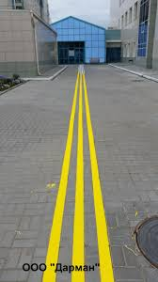
Территория объекта
Основные требования к территории объекта
Знак доступности здания
Контрастная окраска направляющий
по ходу движения
Ширина проходов и калитки не
менее 90 см. Высота порогов – не более 2,5 см.
Ширина полосы движения не менее 100 см.

Slide 5
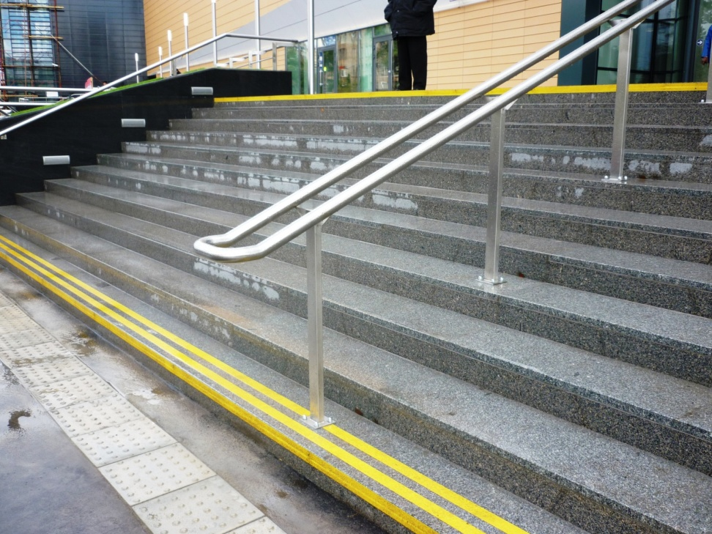
Территория объекта
Места отдыха по пути движения
Минимум одно машиноместо для автомобилей инвалидов, обозначенное знаком
Наружные лестницы должны иметь поручни с
нетравмирующим закруглением,
контрастной окраской
ступеней и
тактильной полосой

Slide 6
Входная группа
Крыльцо и входная площадка
Противоскользящее покрытие
Навес
Диаметр поворотных зон наружных входных площадок - не менее 220 см.
Указатели специальных входов в здание

Slide 7
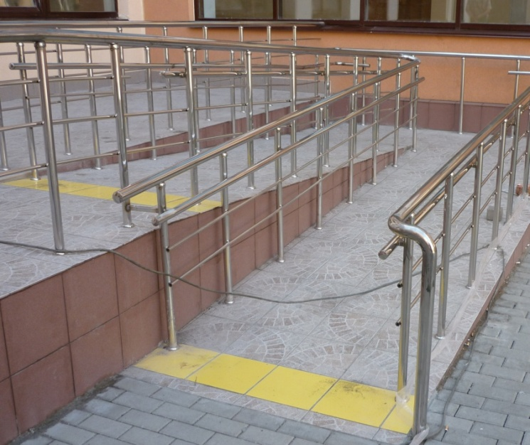
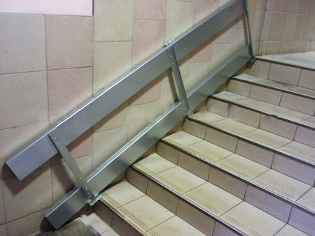
Входная группа
Пандус
Ширина марша – 90 см.
Уклон не более 1/12 от его высоты
Разворотные площадки – 160*160 см.
Поручни с нетравмирующим закруглением
Противоскользящее покрытие

Slide 8
Входная группа
Входной тамбур
Ширина проема в свету – не менее 90 см.
Высота порога – не более 2,5 см.
Габариты тамбура при внутренней распашной однопольной двери - 150*150 см.

Slide 9
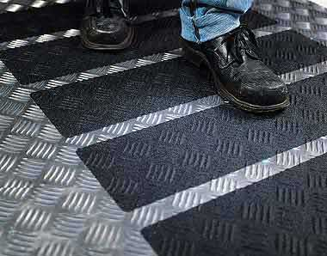
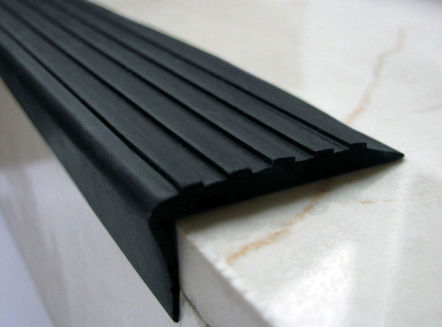
Пути движения
Ширина полосы движения при открытых дверях кабинетов – не менее 90 см.
Навесное оборудование в зоне движения - не более 30 см.
Противоскользящее покрытие

Slide 10
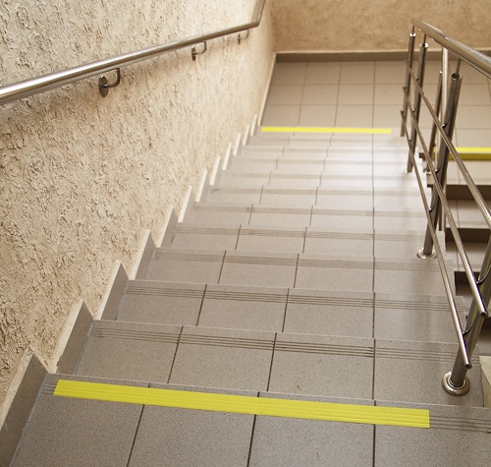
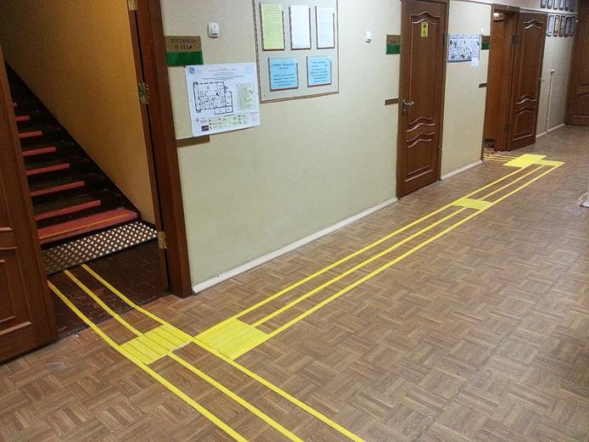
Пути движения
Рельефная (тактильная)
полоса перед маршем
вверху и внизу (ширина)
Декоративное оформление
разметки путей движения
и зон ожидания

Slide 11
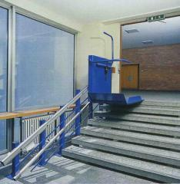
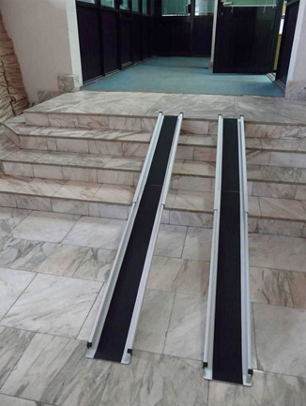
Пути движения
Пандус внутри здания
Ширина марша – не менее 90 см.
Уклон не более 1/12 от его высоты
Противоскользящее покрытие

Slide 12
Зона оказания услуг
Высота рабочей поверхности – от 80 см.
Габариты зоны обслуживания – 90*120 см.
Ширина проема двери в свету и ширина полосы движения – 90 см.
Высота порогов не более 2,5 см.
Габариты зоны сидения - не менее 120 см.
Наличие крючков для костылей

Slide 13
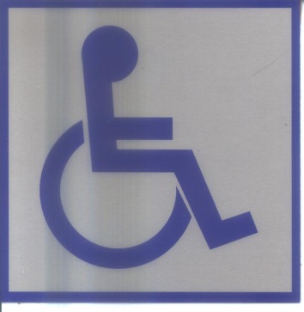
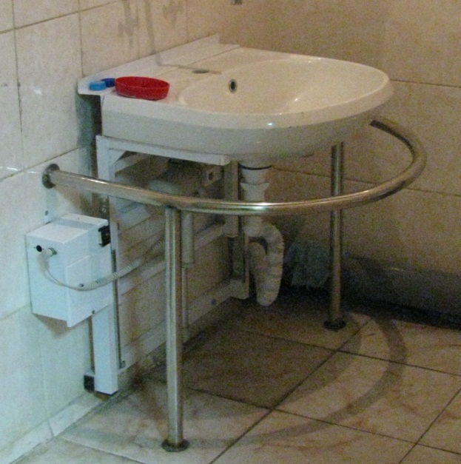
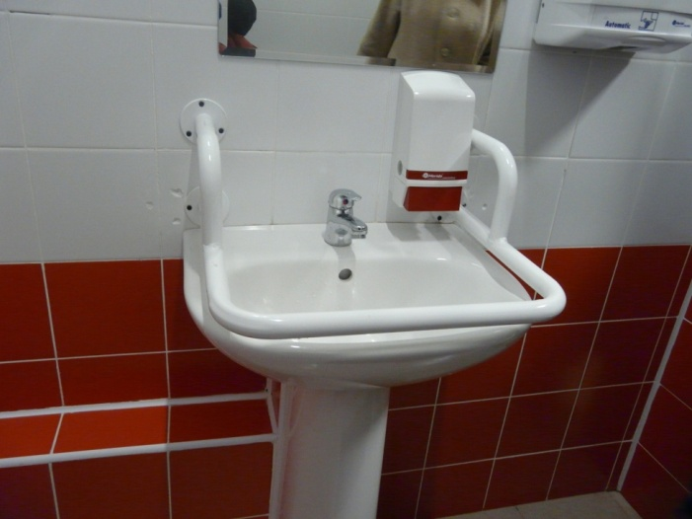
Санитарно-бытовые помещения
Требования к санитарной зоне
Знак доступности помещения
Ширина дверного проема
не менее 90 см.
Зона у раковины для кресла-коляски - ∅140 см.
Опорный поручень на высоте 75 см.

Slide 14
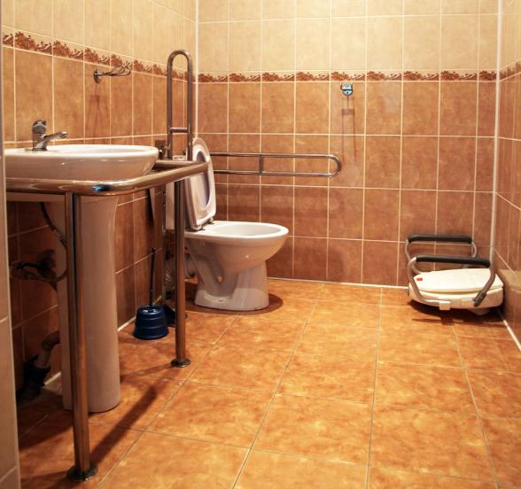
Санитарно-бытовые помещения
Требования к туалетной кабине
Ширина дверного проема не более 90 см.
Габариты кабины - 180 * 165 см.
Зона для кресла-коляски рядом с унитазом - 80*100 см.
Кнопка сигнализации
Опорные поручни и крючки около унитаза

Slide 15
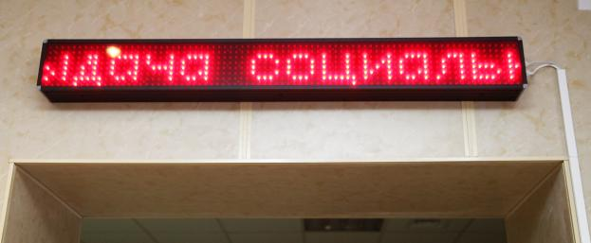
Средства информации и телекоммуникации
Визуальные средства информации о предоставлении услуги
Указатели, пиктограммы высота размещения –
195-210 см, высота букв не менее 7,5 см
Информация о назначении помещения на
высоте 1,4-1,6 м. со стороны дверной ручки
Световые текстовые табло и/или электронно-сенсорные устройства

Slide 16
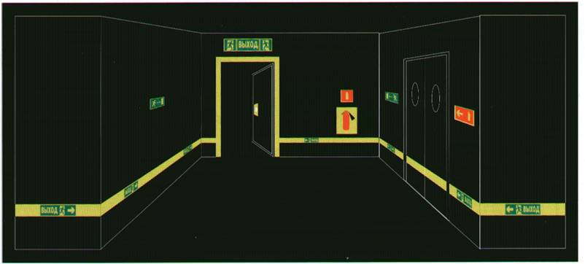
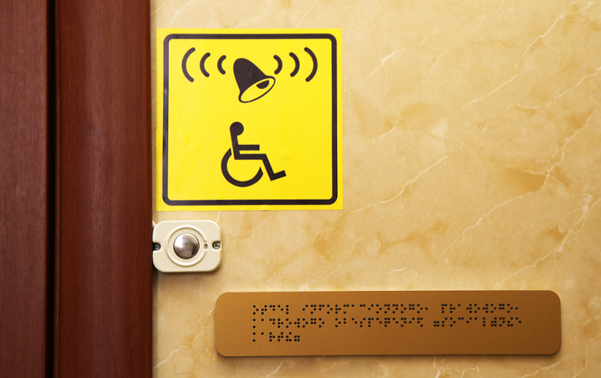
Средства информации и телекоммуникации
Тактильные средства информации
Высота размещения полос ориентации на стене – 115-165 см.
Маркировка кабинетов приема со стороны ручки на высот 100-110 см.

Slide 17
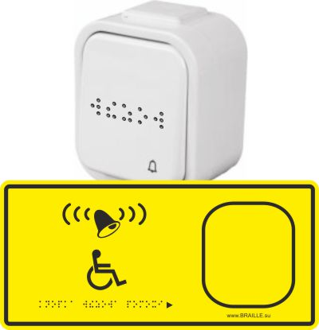
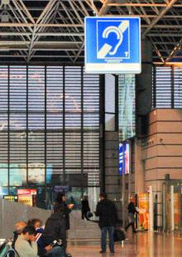
Средства информации и телекоммуникации
Акустические средства
Звуковой маяк у входа
Информационный знак
наличии акустического средства

Slide 18
Спасибо за внимание

